Slide 1

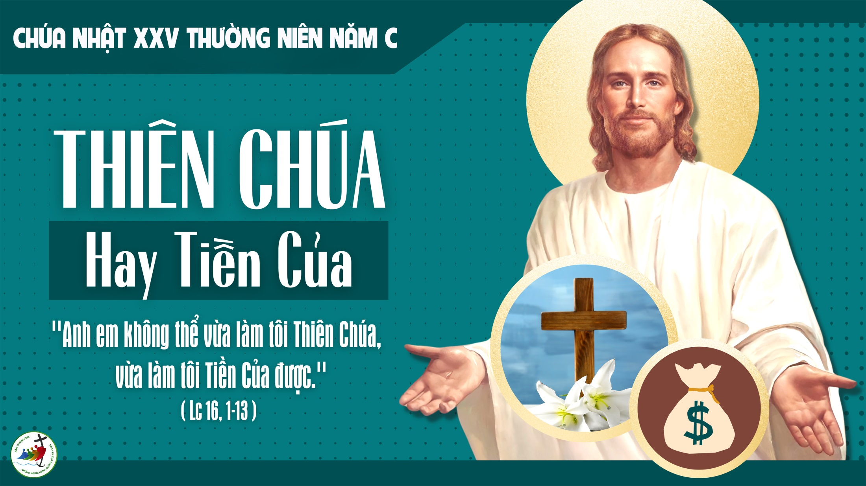

Slide 2


Slide 3
Lạy Cha trên trời/ Xin cho ơn đức tin mà Cha ban tặng chúng con/ trong Chúa Giêsu Kitô Con Cha/ và Anh của chúng con/ cùng ngọn lửa đức ái được thắp lên trong tâm hồn chúng con bởi Chúa Thánh Thần/

Slide 4
khơi dậy trong chúng con niềm hy vọng hồng phúc/ hướng về Nước Cha trị đến/ Xin ân sủng Cha biến đổi chúng con/ thành những người miệt mài vun trồng hạt giống Tin Mừng/

Slide 5
Ước gì những hạt giống ấy/ biến đổi từ bên trong nhân loại và toàn thể vũ trụ này/ trong khi vững lòng mong đợi trời mới đất mới/ lúc mà quyền lực Sự Dữ sẽ bị đánh bại/ và vinh quang Cha sẽ chiếu sáng muôn đời/

Slide 6
Xin cho ân sủng của Năm Thánh này/ khơi dậy trong chúng con/ là Những Người Lữ Hành Hy Vọng/ niềm khao khát kho tàng ở trên trời/ đồng thời cũng làm lan tỏa trên khắp thế giới/

Slide 7
niềm vui và sự bình an của Đấng Cứu Chuộc chúng con/ Xin tôn vinh và ngợi khen Cha là Thiên Chúa chúng con/ Cha đáng chúc tụng mãi muôn đời. Amen.

Slide 8
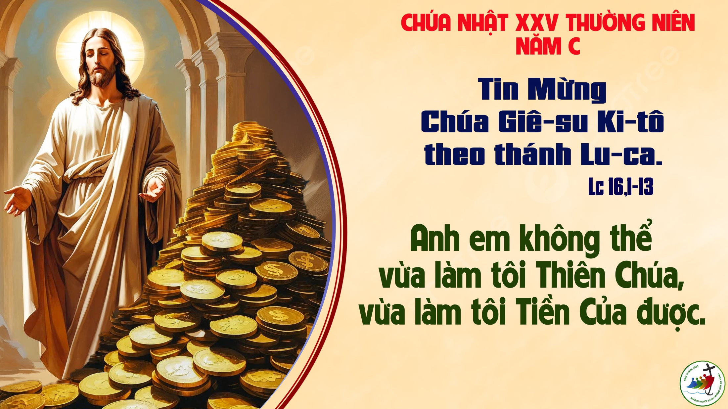

Slide 9
Ca Nhập Lễ
ĐIỀU GÌ PHẢI LO
Lm. Nguyễn Duy

Slide 10
Đk: Bạn hãy lo đi tìm nước Trời, đừng quá lo điều hay hư mất. Bạn hãy lo đi tìm công bình, còn những gì Ngài ban cho sau.

Slide 11
Tk1: Bạn đừng lo ăn chi mỗi ngày, kìa nhìn xem đàn chim lướt bay, chúng đâu gât đâu hái bao giờ, Chúa trên trời còn lo cho chúng.

Slide 12
Đk: Bạn hãy lo đi tìm nước Trời, đừng quá lo điều hay hư mất. Bạn hãy lo đi tìm công bình, còn những gì Ngài ban cho sau.

Slide 13
Tk2: Bạn đừng lo hôm nay mặc gì, kìa nhìn xem ngàn hoa thắm xinh, chúng đâu dệt đâu biết thêu thùa, Chúa trên trời còn lo cho chúng.

Slide 14
Đk: Bạn hãy lo đi tìm nước Trời, đừng quá lo điều hay hư mất. Bạn hãy lo đi tìm công bình, còn những gì Ngài ban cho sau.

Slide 15
Tk3: Bạn đừng lo ta không có nhà, vì trời đất Người ban cho ta, đôi tay này nào ta đi làm, Chúa trên trời hằng lo cho ta.

Slide 16
Đk: Bạn hãy lo đi tìm nước Trời, đừng quá lo điều hay hư mất. Bạn hãy lo đi tìm công bình, còn những gì Ngài ban cho sau.

Slide 18
KINH VINH DANH
Ca Lên Đi 2

Slide 19
Chủ tế: Vinh danh Thiên Chúa trên các tầng trời. Và bình an dưới thế, bình an dưới thế cho người thiện tâm.

Slide 20
Chúng con ca ngợi Chúa. Chúng con chúc tụng Chúa. Chúng con thờ lạy Chúa. Chúng con tôn vinh Chúa. Chúng con cảm tạ Chúa vì vinh quang cao cả Chúa.

Slide 21
Lạy Chúa là Thiên Chúa, là Vua trên trời, là Chúa Cha toàn năng. Lạy Con Một Thiên Chúa, Chúa Giê-su Ki-tô.

Slide 22
Lạy Chúa là Thiên Chúa, là Chiên Thiên Chúa, là Con Đức Chúa Cha. Chúa xoá tội trần gian, xin thương, xin thương, xin thương xót chúng con.

Slide 23
Chúa xoá tội trần gian, Xin nhận lời chúng con cầu khẩn. Chúa ngự bên hữu Đức Chúa Cha, xin thương, xin thương, xin thương xót chúng con.

Slide 24
Vì lạy Chúa Giê-su Ki-tô, chỉ có Chúa là Đấng Thánh, chỉ có Chúa là Chúa, chỉ có Chúa là Đấng Tối Cao, cùng Đức Chúa Thánh Thần trong vinh quang Đức Chúa Cha. A-men. A-men.

Slide 26
KINH VINH DANH

Slide 27
Chủ tế: Vinh danh Thiên Chúa trên các tầng trời.
A+B: Và bình an dưới thế cho người thiện tâm.

Slide 28
A: Chúng con ca ngợi Chúa.
B: Chúng con chúc tụng Chúa.
A: Chúng con thờ lạy Chúa.
B: Chúng con tôn vinh Chúa.

Slide 29
A: Chúng con cảm tạ Chúa vì vinh quang cao cả Chúa.
B: Lạy Chúa là Thiên Chúa, là Vua trên trời, là Chúa Cha toàn năng.

Slide 30
A: Lạy con một Thiên Chúa, Chúa Giêsu Kitô.
B: Lạy Chúa là Thiên Chúa, là Chiên Thiên Chúa là Con Đức Chúa Cha.

Slide 31
A: Chúa xóa tội trần gian, xin thương xót chúng con.
B: Chúa xóa tội trần gian, xin nhậm lời chúng con cầu khẩn.

Slide 32
A: Chúa ngự bên hữu Đức Chúa Cha, xin thương xót chúng con.
B: Vì lạy Chúa Giêsu Kitô, chỉ có Chúa là Đấng Thánh.

Slide 33
Chỉ có Chúa là Chúa, chỉ có Chúa là đấng tối cao.
A+B: Cùng Đức Chúa Thánh Thần trong vinh quang Đức Chúa Cha.
Amen.

Slide 34


Slide 35
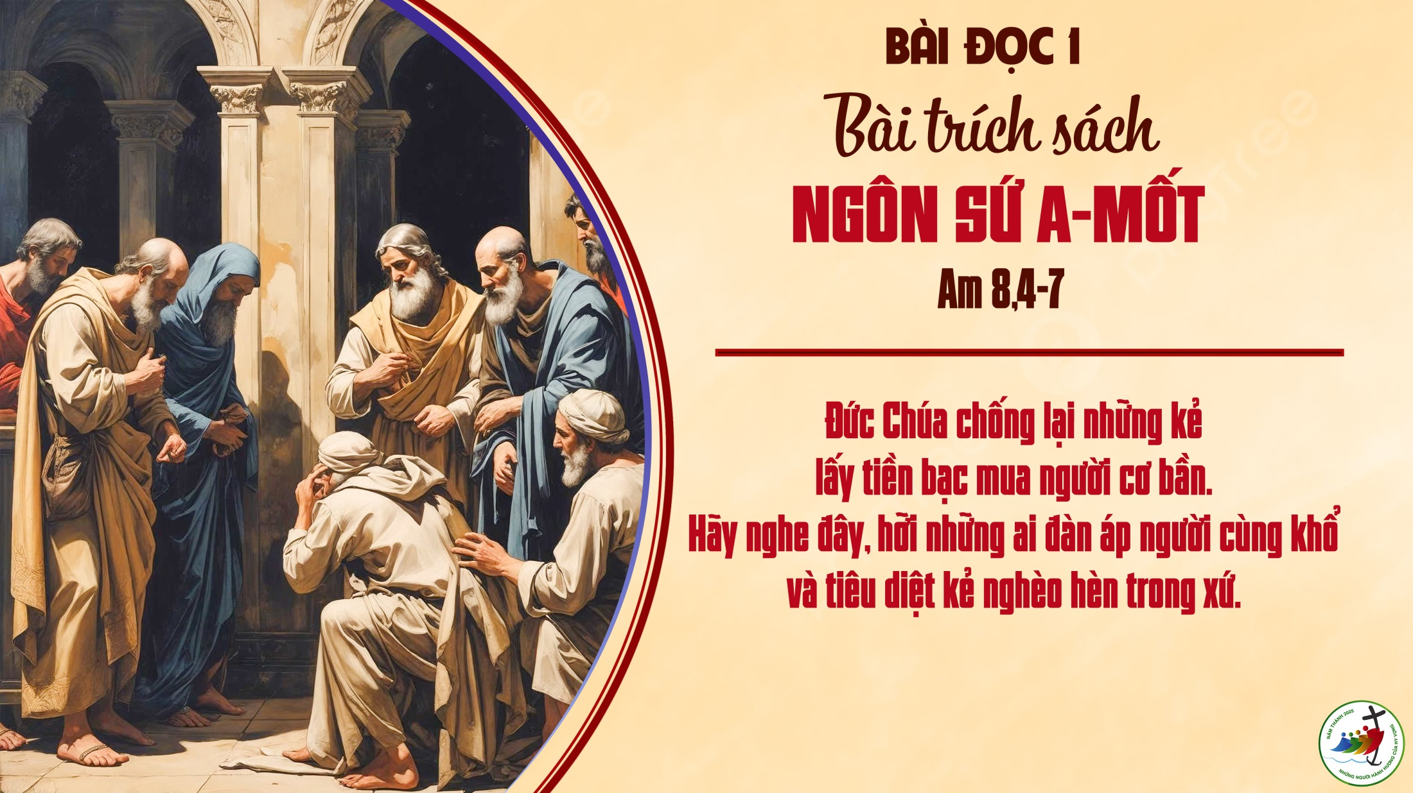

Slide 36


Slide 37
Đk: Hãy dâng lời ngợi khen Chúa, Ngài cất nhắc kẻ nghèo túng lên.

Slide 38
Tk1: Này tôi tớ Chúa hãy dâng lời ngợi ca, dâng lời ngợi ca thánh danh Ngài. Hãy ca tụng danh thánh Chúa từ giờ đây và tới muôn muôn đời.

Slide 39
Đk: Hãy dâng lời ngợi khen Chúa, Ngài cất nhắc kẻ nghèo túng lên.

Slide 40
Tk2: Này đây Thiên Chúa trổi cao vượt mọi dân, vinh hiển Ngài dâng lút cung trời. Chốn cao vời Ngài cúi xuống để nhìn xem địa giới với cung trời.

Slide 41
Đk: Hãy dâng lời ngợi khen Chúa, Ngài cất nhắc kẻ nghèo túng lên.

Slide 42
Tk3: Từ nơi bụi cát Chúa nâng người hèn đơn, lôi người nghèo lên khỏi phân bợn, để ngang hàng dân phú quý, đặt ngồi chung hàng phú quý dân Ngài.

Slide 43
Đk: Hãy dâng lời ngợi khen Chúa, Ngài cất nhắc kẻ nghèo túng lên.

Slide 44
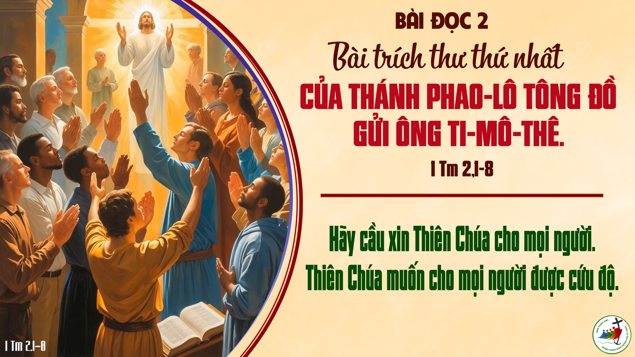

Slide 45
Chúa Giê-su Ki-tô vốn giàu sang phú quý nhưng đã trở nên khó nghèo, và dùng sự khó nghèo của mình làm cho anh em trở nên giàu sang.
Alleluia-alleluia:
Alleluia.

Slide 47
KINH TIN KÍNH

Slide 48
Tôi tin kính một Thiên Chúa là Cha toàn năng, Đấng tạo thành trời đất, muôn vật hữu hình và vô hình.

Slide 49
Tôi tin kính một Chúa Giêsu Kitô, Con Một Thiên Chúa, Sinh bởi Đức Chúa Cha từ trước muôn đời.

Slide 50
Người là Thiên Chúa bởi Thiên Chúa, Ánh Sáng bởi Ánh Sáng, Thiên Chúa thật bởi Thiên Chúa thật,

Slide 51
được sinh ra mà không phải được tạo thành, đồng bản thể với Đức Chúa Cha: nhờ Người mà muôn vật được tạo thành.

Slide 52
Vì loài người chúng ta và để cứu độ chúng ta, Người đã từ trời xuống thế.

Slide 53
Bởi phép Đức Chúa Thánh Thần, Người đã nhập thể trong lòng Trinh Nữ Maria, và đã làm người.

Slide 54
Người chịu đóng đinh vào thập giá vì chúng ta, thời quan Phongxiô Philatô; Người chịu khổ hình và mai táng, ngày thứ ba Người sống lại như lời Thánh Kinh.

Slide 55
Người lên trời, ngự bên hữu Đức Chúa Cha, và Người sẽ lại đến trong vinh quang để phán xét kẻ sống và kẻ chết, Nước Người sẽ không bao giờ cùng.

Slide 56
Tôi tin kính Đức Chúa Thánh Thần là Thiên Chúa và là Đấng ban sự sống, Người bởi Đức Chúa Cha và Đức Chúa Con mà ra,

Slide 57
Người được phụng thờ và tôn vinh cùng với Đức Chúa Cha và Đức Chúa Con: Người đã dùng các tiên tri mà phán dạy.

Slide 58
Tôi tin Hội Thánh duy nhất thánh thiện công giáo và tông truyền.

Slide 59
Tôi tuyên xưng có một Phép Rửa để tha tội. Tôi trông đợi kẻ chết sống lại và sự sống đời sau. Amen.

Slide 60


Slide 61
Ca Dâng Lễ
CỦA LỄ TIẾN DÂNG
Trường Giang

Slide 62
Đk: Này con xin dâng lên tòa Thiên Chúa bánh trắng thơm rượu ngát hương nồng. Lạy Chúa, xin đoái nhận của lễ tiến dâng con dâng Chúa với niềm tin yêu.

Slide 63
Tk1: Đây toàn thân với tấm linh hồn, đây đời con với mọi ước muốn, đây tình yêu mới lớn trong hồn, ngày xanh với những vui buồn, trọn đời con xin tiến dâng.

Slide 64
Đk: Này con xin dâng lên tòa Thiên Chúa bánh trắng thơm rượu ngát hương nồng. Lạy Chúa, xin đoái nhận của lễ tiến dâng con dâng Chúa với niềm tin yêu.

Slide 65
Tk2: Con thành tâm xin hết lỗi lầm, mong rồi đây hết mọi vương vấn, xin tình thương chúa xuống trong đời, dìu con hướng tới quê trời tâm hồn con luôn sống vui.

Slide 66
Đk: Này con xin dâng lên tòa Thiên Chúa bánh trắng thơm rượu ngát hương nồng. Lạy Chúa, xin đoái nhận của lễ tiến dâng con dâng Chúa với niềm tin yêu.

Slide 69
Ca Nguyện Hiệp Lễ
KHÔNG THỂ LÀM TÔI HAI CHỦ
Đinh Công Huỳnh & Huỳnh Minh Kỳ

Slide 70
Tk1: Nếu con cái ở trên cõi đời này biết lo lắng mưu lợi cho tương lai. Thì tại sao con cái của sự sáng không sớt chia của cải giúp người nghèo.

Slide 71
***: Chỉ mua lấy chút ân tình bạn hữu để mai sau đưa vào nơi an nghỉ. Không ai có thể vừa làm tôi Thiên Chúa và có thể làm tôi của tiền được.

Slide 72
Đk: Lạy Chúa! Chúa biết con đây yếu hèn, Chúa biết con đây lỗi tội đam mê lợi lộc thế gian. Lạy Chúa! Cho con say mến tình Ngài, cho con trung tín cùng Ngài chỉ trong một Chúa mà thôi.

Slide 73
Tk2: Những ham muốn giàu sang giữa đời này đã che lấp nên hồn con u mê. Nào lợi danh bao trói buộc trần thế con bước theo mà chẳng biết dừng lại.

Slide 74
***: Khấn xin Chúa giúp con mở lòng ra học khôn ngoan lo hạnh phúc đời đời. Chúa, Chúa chính là cội nguồn con vươn tới là lối đường dìu con bước về trời.

Slide 75
Đk: Lạy Chúa! Chúa biết con đây yếu hèn, Chúa biết con đây lỗi tội đam mê lợi lộc thế gian. Lạy Chúa! Cho con say mến tình Ngài, cho con trung tín cùng Ngài chỉ trong một Chúa mà thôi.

Slide 76
Tk3: Chúa luôn muốn lòng con mãi trọn niềm sống cho Chúa trung thành không phôi pha. Đừng chạy theo hư hảo của vật chất nhưng biết luôn tìm sự sống đời đời.

Slide 77
***: Biết trung tín với những việc nhỏ nhoi và cho đi mai này sẽ lãnh nhận. Giúp đỡ những người còn lầm than khốn khó vì Chúa hằng hiện thân giữa người nghèo.

Slide 78
Đk: Lạy Chúa! Chúa biết con đây yếu hèn, Chúa biết con đây lỗi tội đam mê lợi lộc thế gian. Lạy Chúa! Cho con say mến tình Ngài, cho con trung tín cùng Ngài chỉ trong một Chúa mà thôi.

Slide 80
Ca Kết Lễ
MẸ TUYỆT MỸ
Lm. Kim Long

Slide 81
Đk: Mẹ tuyệt mỹ không hề vấn vương tội tình, diễm lệ như ánh bình minh. Mẹ hoàn toàn trong sạch tinh khiết như muôn hoa tươi xinh.

Slide 82
Tk1: Mẹ là vườn khép kín, là mạch suối niêm phong. Mẹ là hoa thủy tiên thắm xinh muôn màu muôn hương.

Slide 83
Đk: Mẹ tuyệt mỹ không hề vấn vương tội tình, diễm lệ như ánh bình minh. Mẹ hoàn toàn trong sạch tinh khiết như muôn hoa tươi xinh.

Slide 84
Tk2: Mẹ tràn đầy thánh đức hồn trinh trắng cao quang. Mẹ là bông huệ tươi điểm tô vương tòa Thiên cung.

Slide 85
Đk: Mẹ tuyệt mỹ không hề vấn vương tội tình, diễm lệ như ánh bình minh. Mẹ hoàn toàn trong sạch tinh khiết như muôn hoa tươi xinh.

